Slide 1
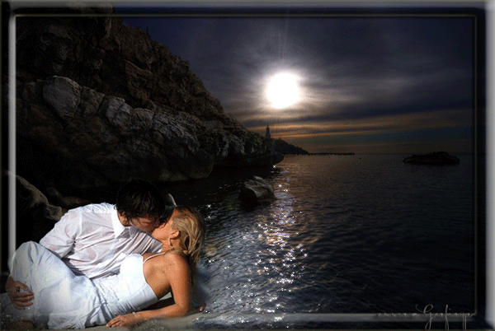
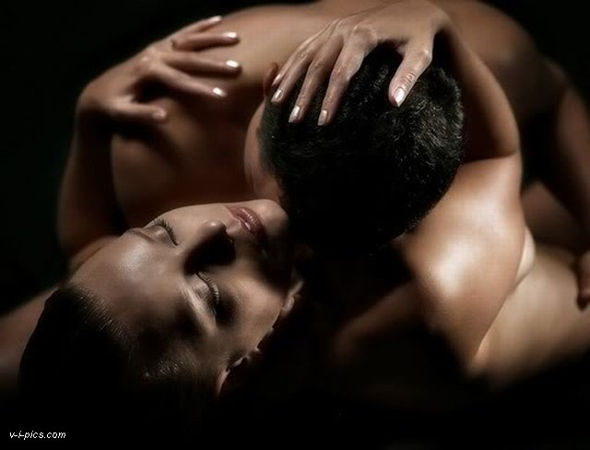




TRES MIL
BESOS TARDE
Pastora Soler
José Luis

Slide 2

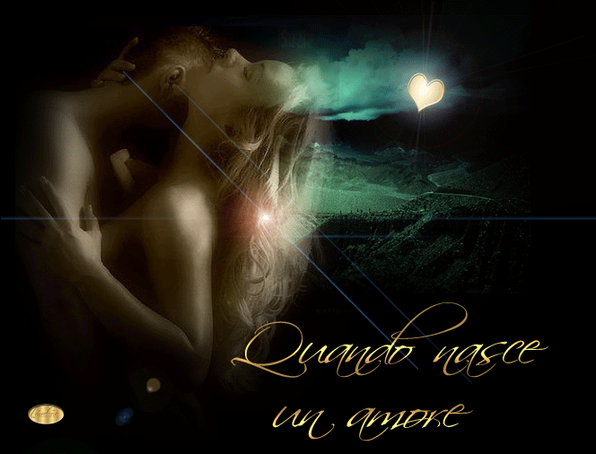



Slide 3
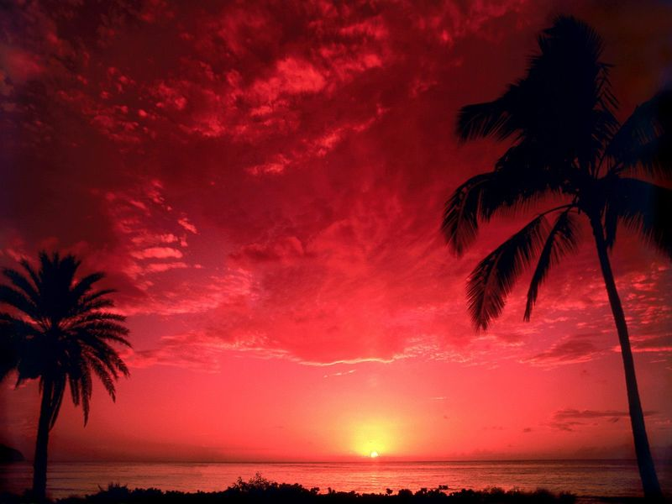
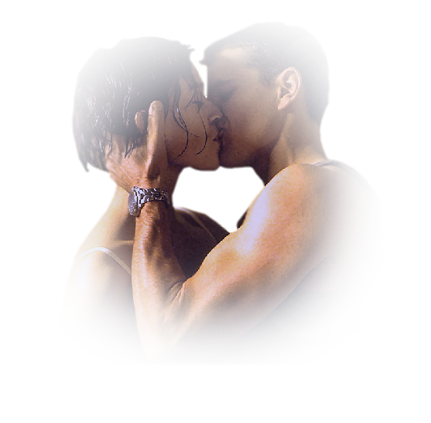


Slide 4
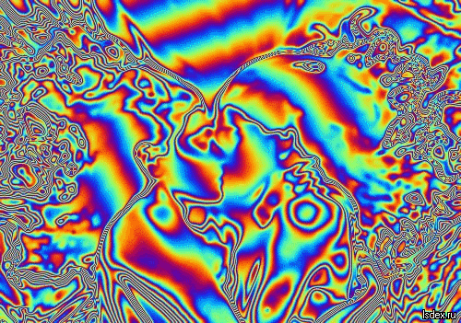


Slide 5



Slide 6
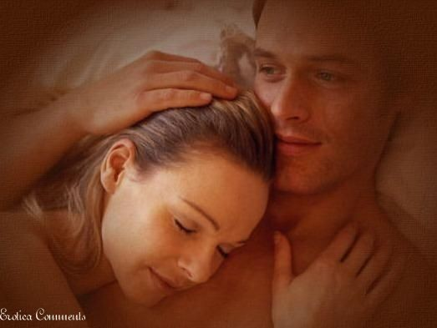


Slide 7
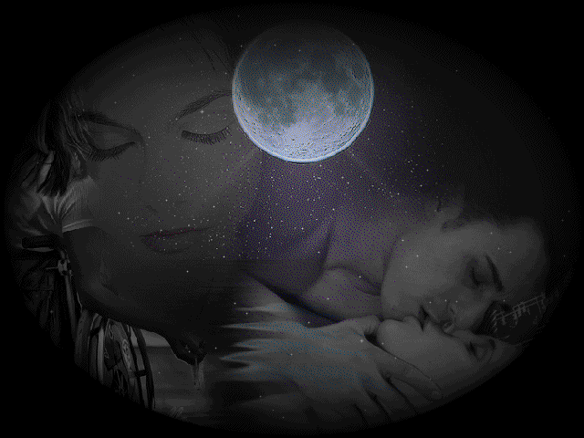


Slide 8
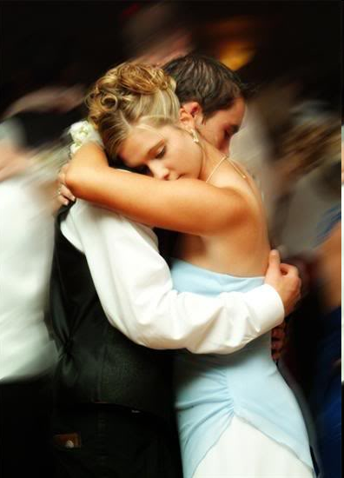

Slide 9
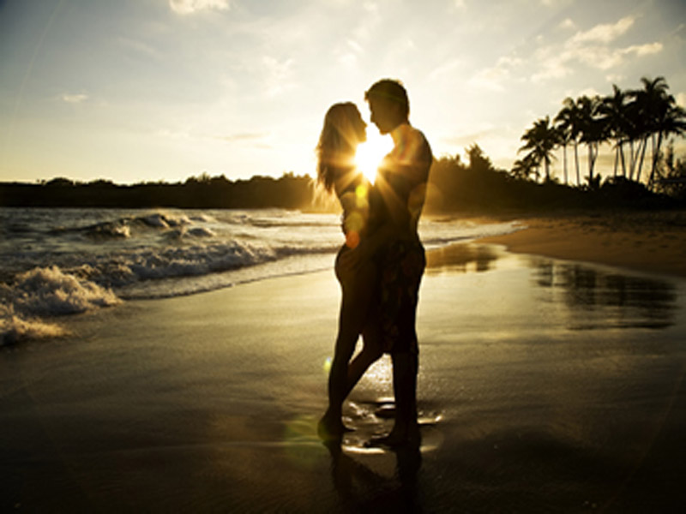

Slide 10
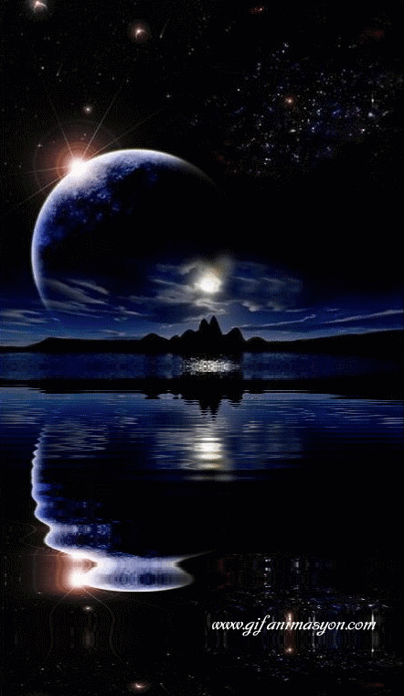
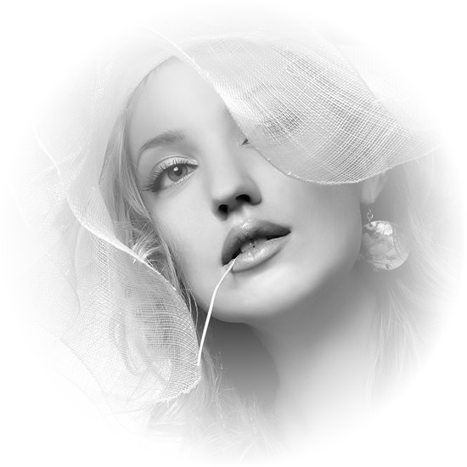

Slide 11
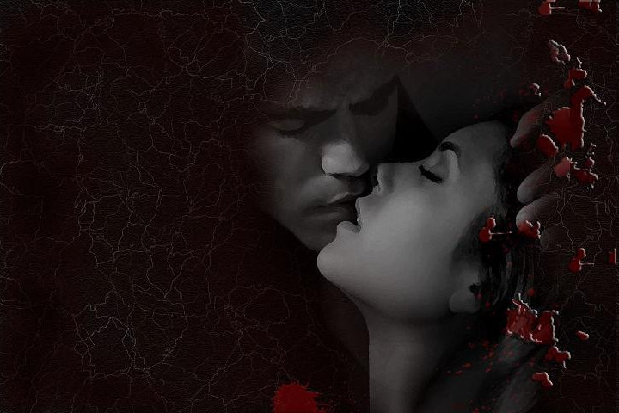

Slide 12
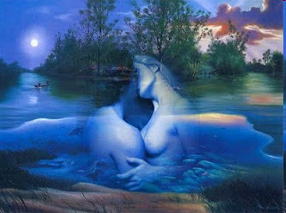

Slide 13
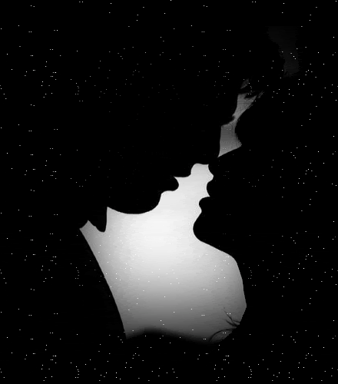

Slide 14
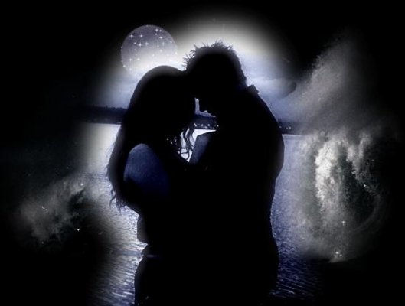

Slide 15
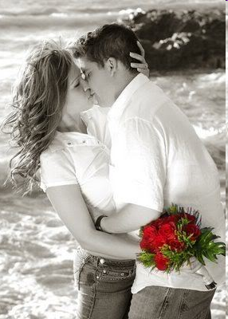

Slide 17
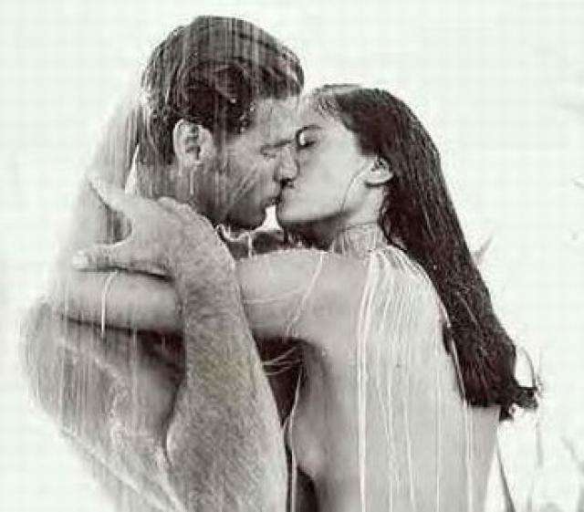

Slide 18
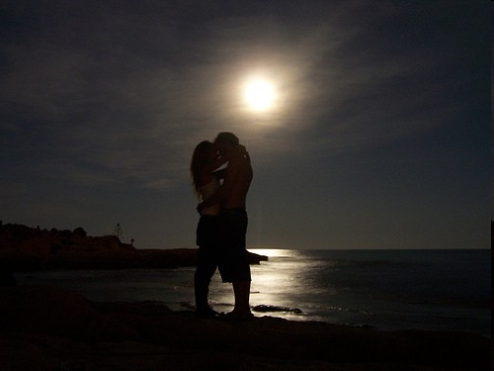

Slide 19
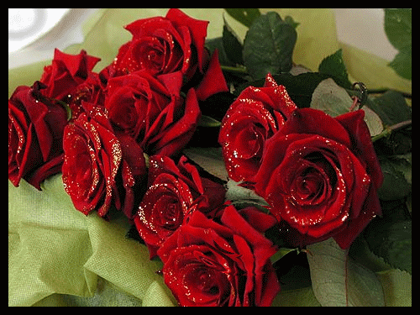

Slide 20
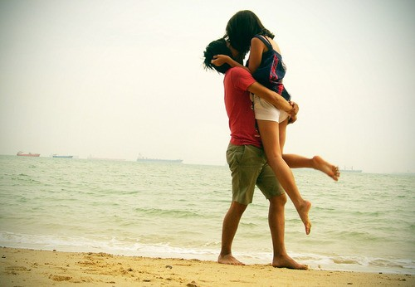

Slide 22


Slide 23
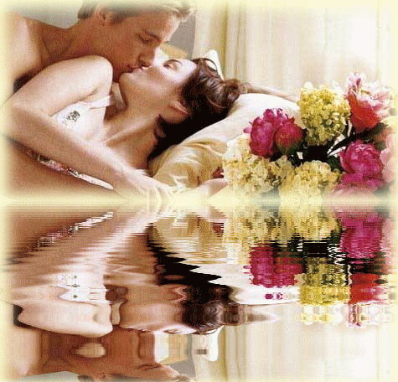

Slide 24
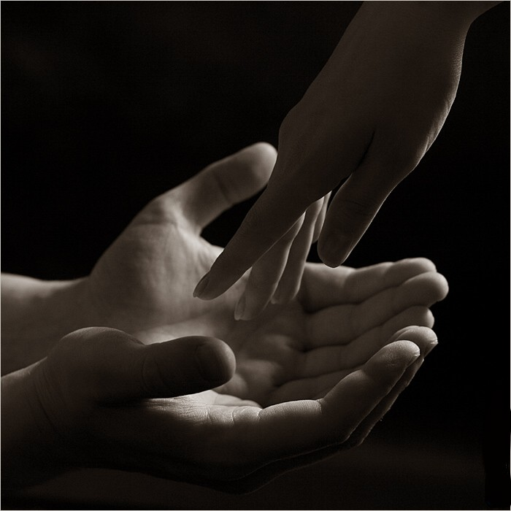

Slide 25
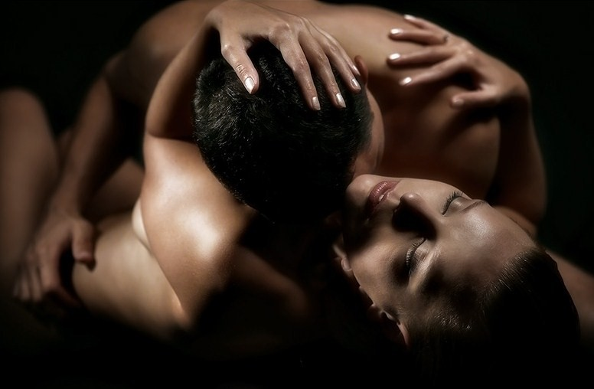

Slide 26
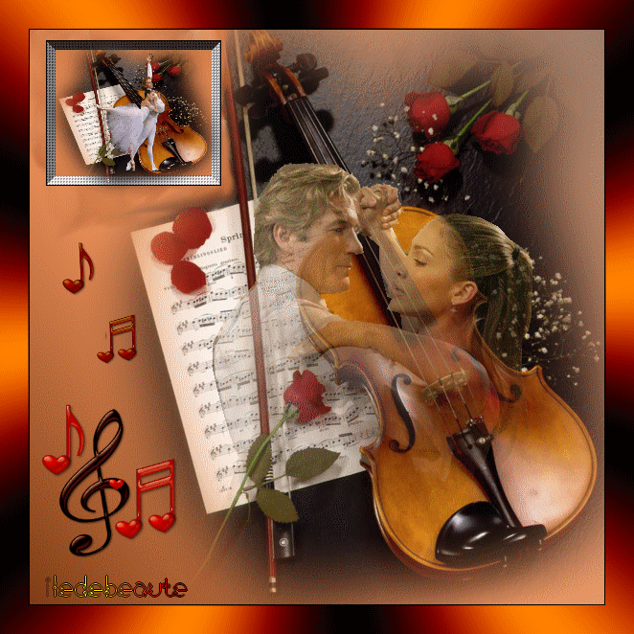

Slide 27
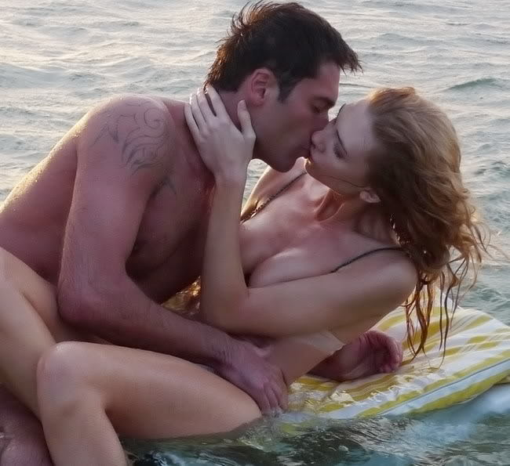

Slide 28
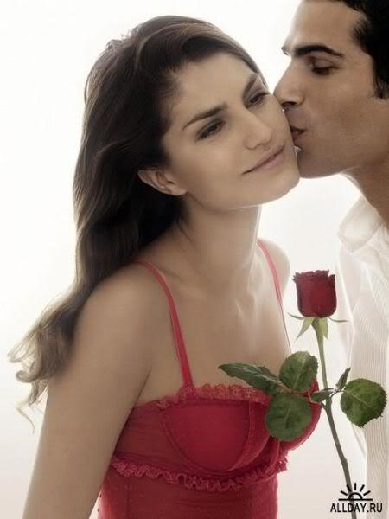

Slide 29


Slide 30
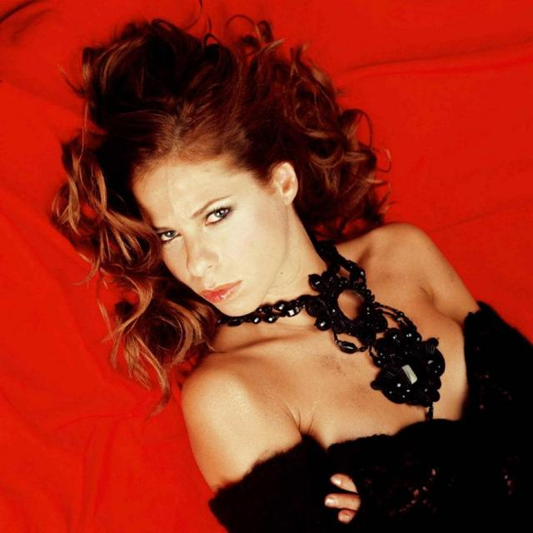

3000 BESOS TARDE
Déjame, déjame sola,
no quiero oír tu voz,
mejor ¿por qué no llamas a la de siempre?
aunque, si te soy sincera, no le guardo rencor,
le auguro esta misma mala suerte, mi suerte.
No me ablandas, es inútil,
llegas tres mil besos tarde
y una lágrima, querido, no es bastante.
Yo pensé que lo era todo
pero era solo un juego
no te canses, no insistas, no te creo.
Porque tus besos son de mentira,
cuando me tocas yo sé que es mentira,
cuando me amas también es mentira,
haberte querido me parece mentira,
me lo dicen tus ojos cuando me miran.
Porque tu amor fue una pura mentira,
y tu pasión era todo mentira,
que yo la única era mentira.
Haberte querido me parece mentira,
mentira, mentira......
Quítate de mi vista, anda vete de aquí,
no quiero ver tu sombra por mi casa,
por una vez en mi vida voy a ser feliz,
tu tren por mi puerta ya no pasa, no pasa.
Tu linda palabrería ya no rompe mi muralla,
otra habrá que te aguante donde vayas.
Ahora que ya no me tienes
quizás me eches de menos,
no te canses, no insistas, no te creo.
Porque tus besos son de mentira,
cuando me tocas yo sé que es mentira,
cuando me amas también es mentira,
haberte querido me parece mentira.
Pastora Soler

Slide 31

Un fuerte abrazo
Que tengas
Un buen día
JOSE LUIS

Slide 32




Accede a la sección que desees desde aquí:
PPS Exclusivos
Dedicatorias | Fechas Especiales | Graciosos | Historia y arte | Lugares | Musicales
Naturaleza y Ciencias | Política | Reflexión | Religiosos | Románticos | Salud
Si deseas recibir pps periódicamente en tu correo electrónico subscríbete aquí:

